Slide 1


Slide 2
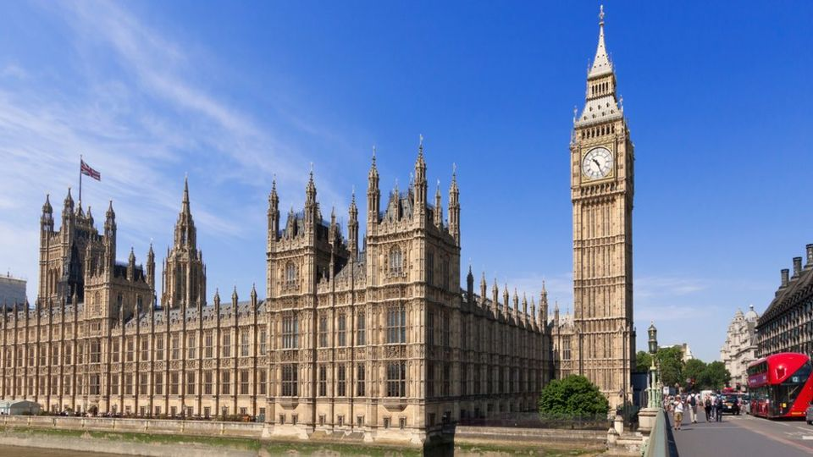
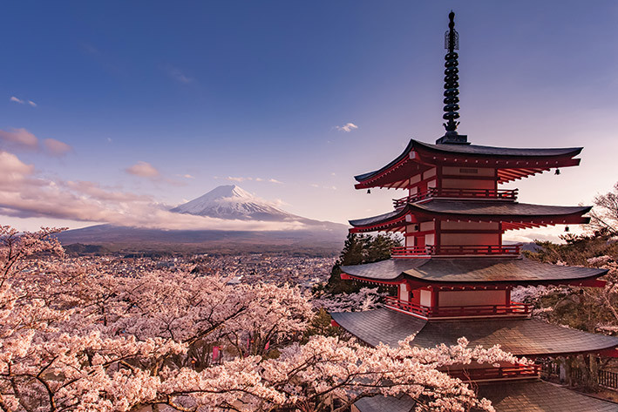
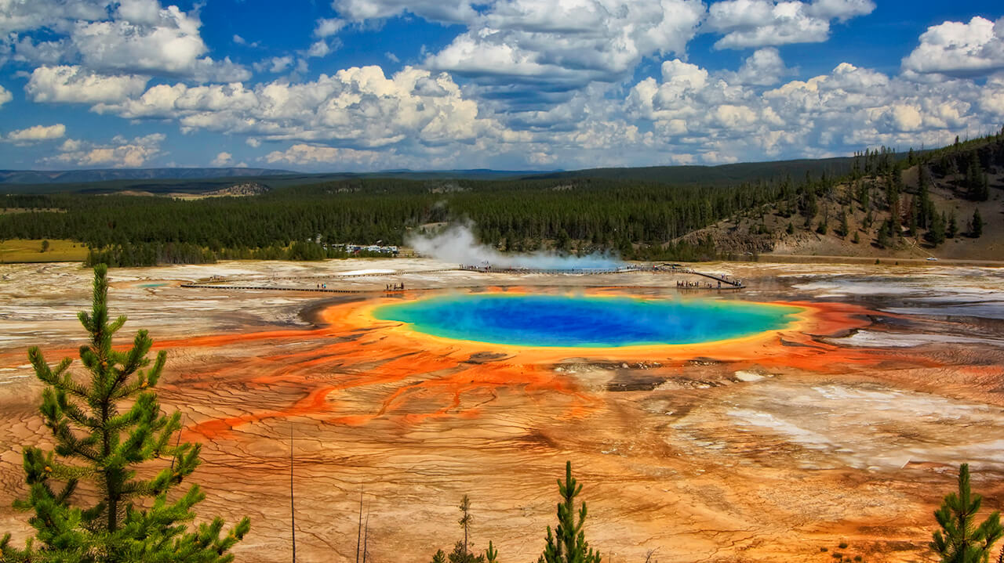
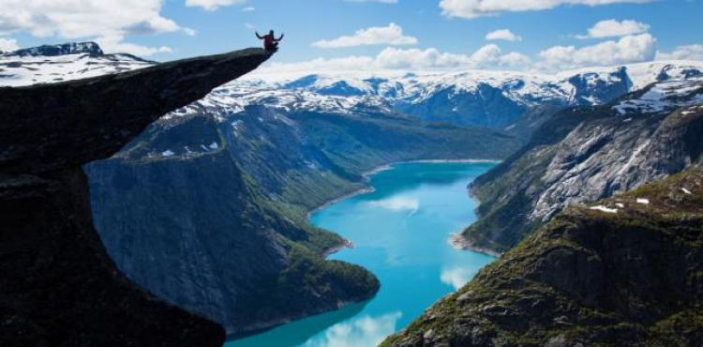
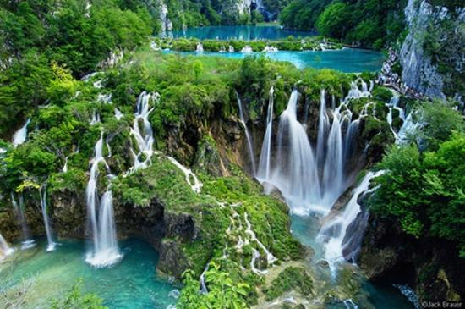
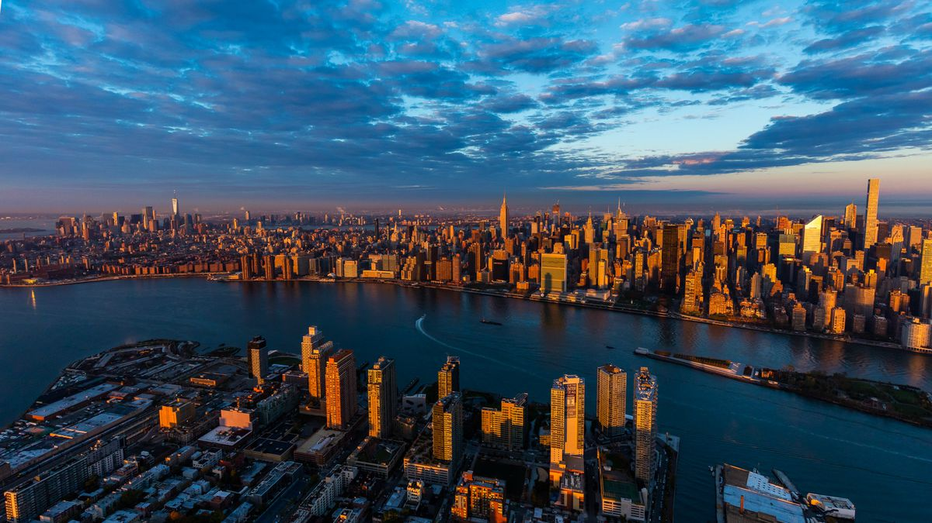

Slide 3
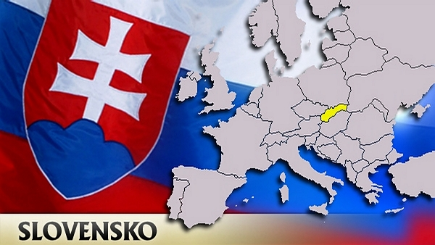
Má Slovensko čo ponúknuť z hľadiska CR?

Slide 4

CESTOVNÝ RUCH
DEF.: cestovanie doma aj v zahraničí za určitým účelom (motívom), pričom prináša príjmy pre danú krajinu

Slide 5

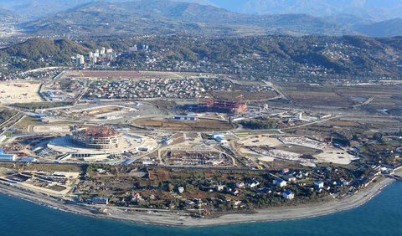
MOTÍVY
zdravotný
obchodný
športový
študijný
objavný
náboženský

Slide 6
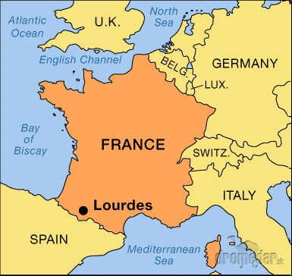
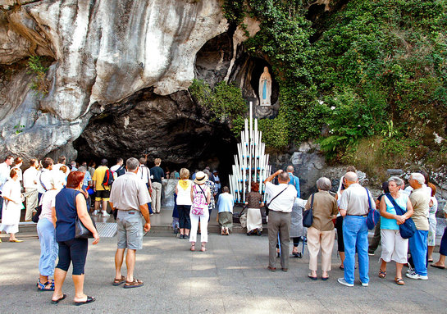
pútnické miesta
LURDY

Slide 7
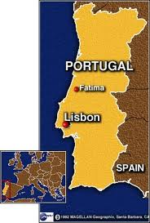
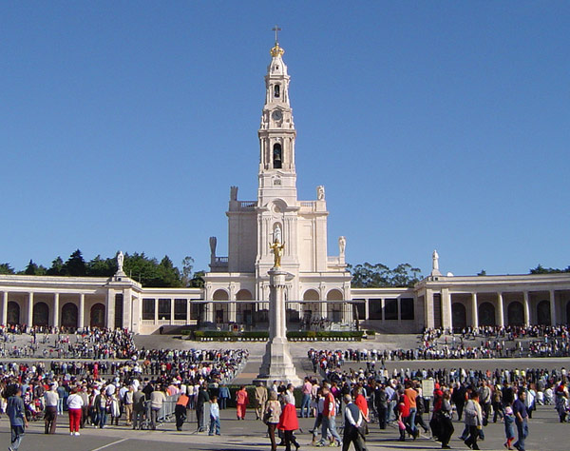
pútnické miesta
FATIMA

Slide 8
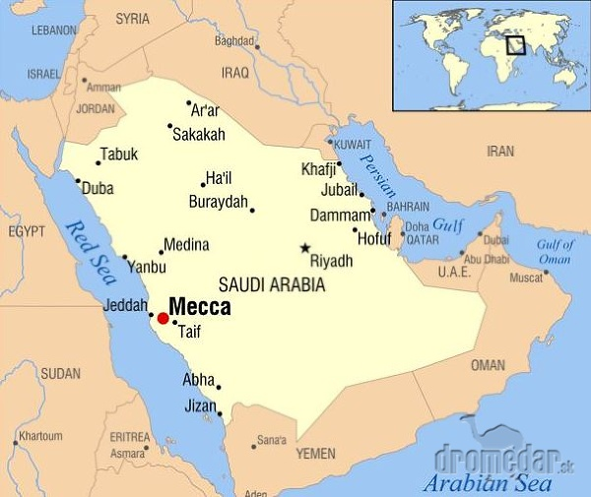
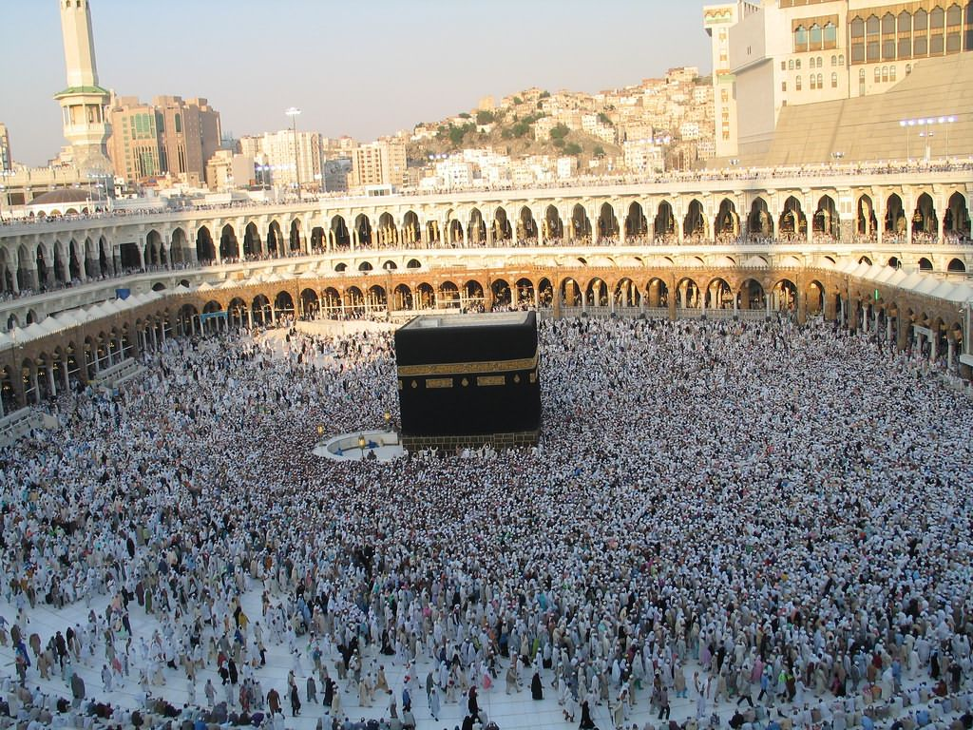
pútnické miesta
MEKKA

Slide 9
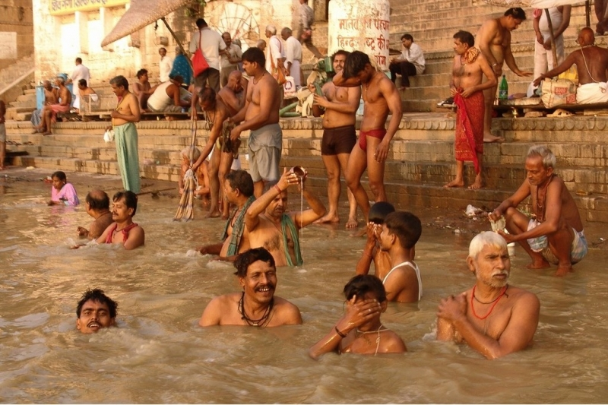
pútnické miesta
RIEKA GANGA

Slide 10
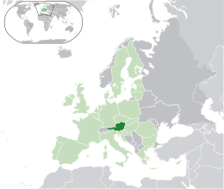
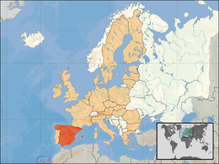
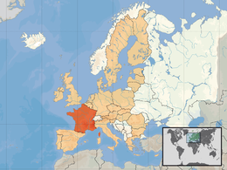
Ktoré krajiny Európy majú podľa Vás najvyššie prijímy z cestovného ruchu ???

Slide 11
Problémová úloha:
čo podľa Vás znamená VYROVNANÁ BILANCIA CESTOVNÉHO RUCHU ???
AKTÍVNA BILANCIA
PASÍVNA BILANCIA

Slide 12
FORMY CR:
1. rekreácia
2. agroturistika
3. turistika a šport
4. kúpeľno-liečebný
5. výletný CR

Slide 13
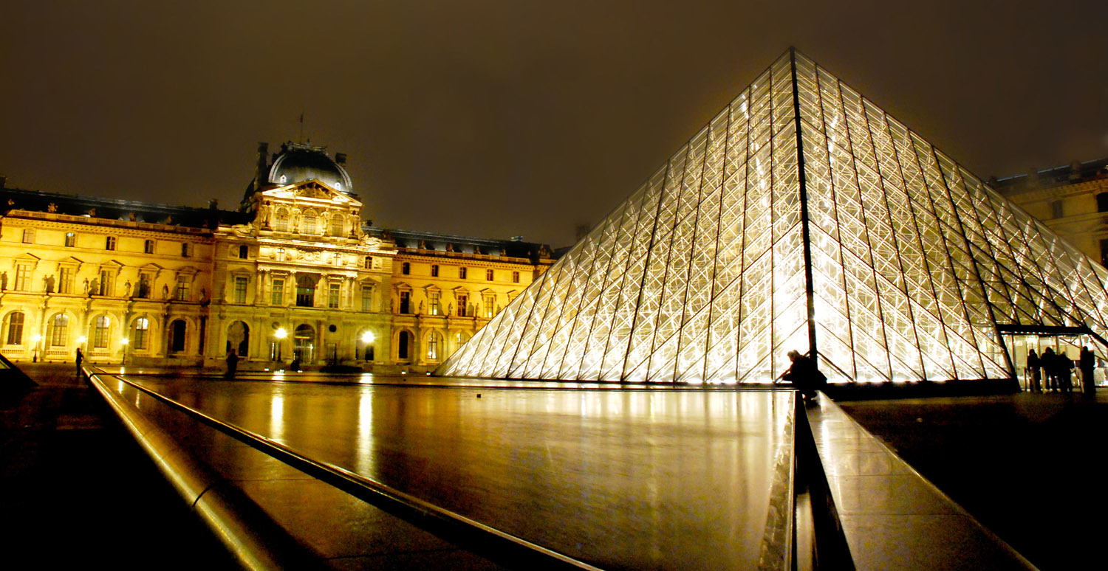
Predpoklady CR
selektívne
realizačné
lokalizačne

Slide 14
Čo je CESTOVNÝ RUCH??
Vymenuj motívy CESTOVNÉHO RUCHU.
Čo je BILANCIA cestovného ruchu?
Ktoré formy cestovného ruchu poznáme?
Vysvetlite predpoklady CR

